Slide 1
След Космического Луча
07.19.2025
Абитуры будущего

Slide 2
AGENDA
01
Вступление
02
Считывание данных
03
Предсказание по осям
04
Предсказание углов
05
Предсказание мощности и возраста
BUSINESS NAME

Slide 3

1
Введение

Slide 4
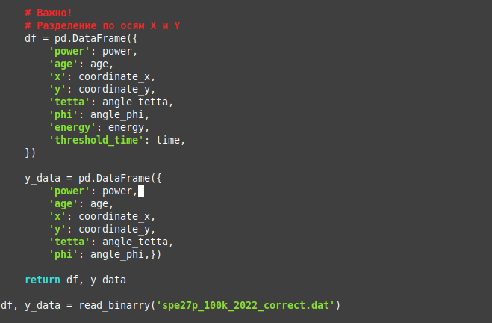
2
Считывание данных

Slide 5
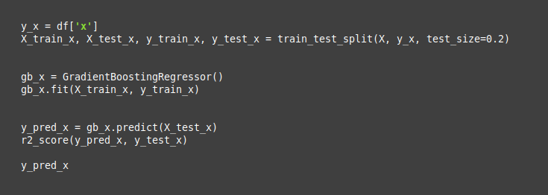
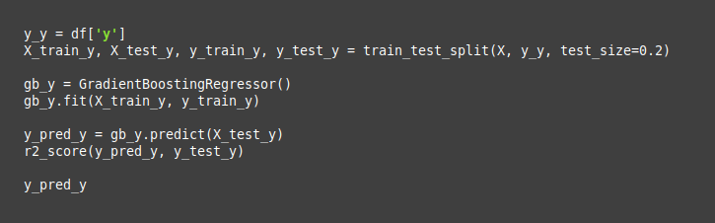
Предсказание X и Y
3

Slide 6
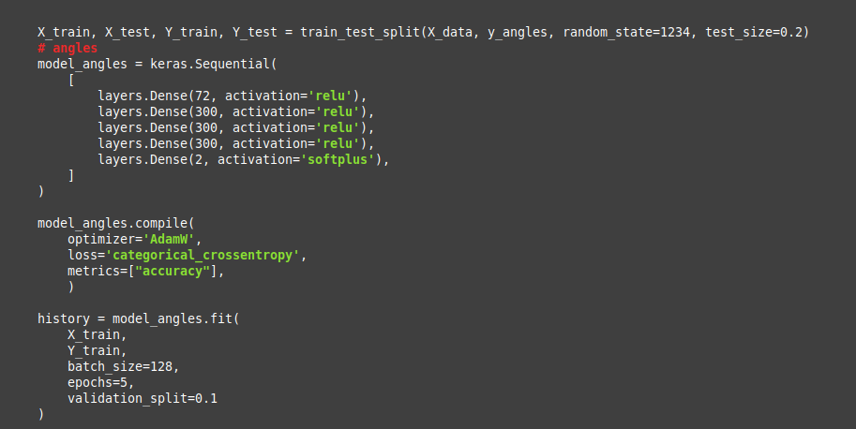
4
Предсказание углов ШАЛ с помощью нейронной сети

Slide 7
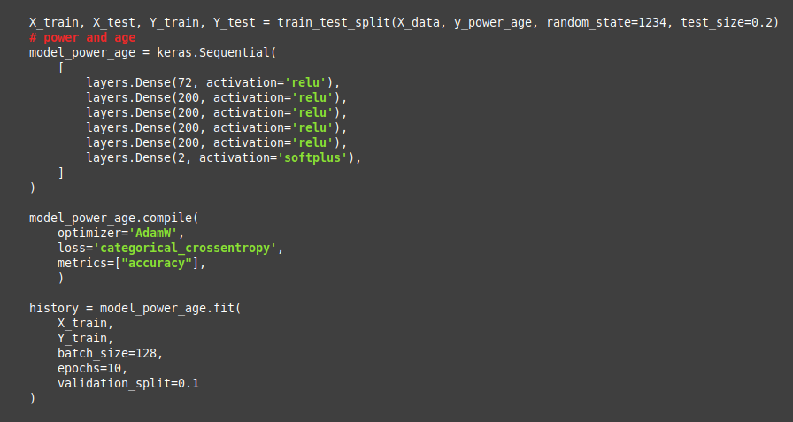
5
Предсказание возраста и мощности с помощью нейронной сети

Slide 8
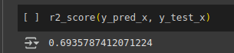
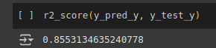
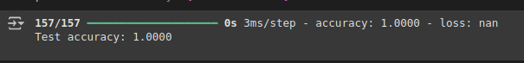
Оценка точности предсказаний
Предсказание X
Предсказание Y
Предсказание мощности и возраста

Slide 9
Спасибо за внимание

Slide 10
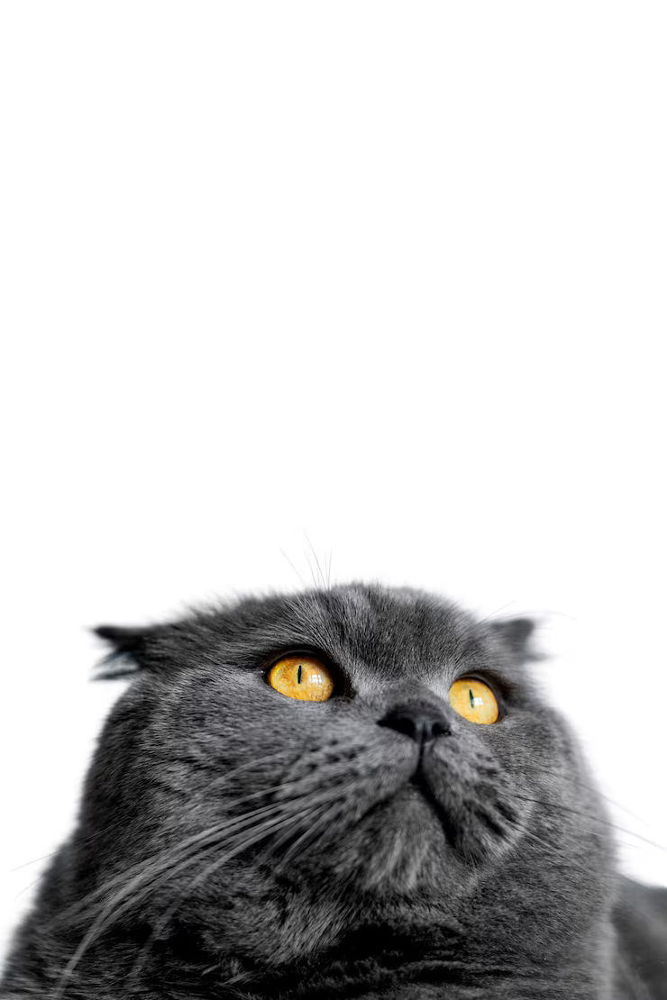

Абтуры будущего

